Slide 1
Poszt nemlineáris rejtett infomax identifikáció
Szabó Zoltán, ELTE-IK
Témavezető: Lőrincz András
Tavaszi Szél 2008

Slide 2
Probléma-felvetés
A számítógép a kamerától pixelekben kapja az információt. Azt mondjuk, hogy az információ:
  a képen levő tárgyak és személyek
  ,,rejtett’’
Mikrofonokból kapja több beszélő kevert hanganyagát. Az egyedi beszélők hanganyaga és a háttérzaj kevert (rejtett).

Slide 3
Előretekintés – megoldási javaslat
Független komponens analízis (ICA) + társai: koktél parti probléma
Ha hathatunk a világra (mozgathatjuk a kamerát, a mikrofonokat), akkor hogyan maximalizálhatjuk az információnkat?
Cél:
  2 problémacsalád összefűzése, azaz
  rejtett infomax identifikáció, független komponensek + kontroll mellett

Slide 4

Koktél parti (ICA)
x=As

Slide 5
ICA megoldás kül. folyamat modellekre (dr-i disszertáció és [1-12] publikációk)
R-ARIMA-IPA
C-ARIMA-IPA
R-ARMA-IPA
R-PNL-ARMA-IPA
R-MA-IPA
R-AR-IPA
R-ISA (IID-IPA)
R-PNL-ISA
C-ISA
Jelölések:
P: process – folyamat
S: subspace – altér
R: real – valós
C: complex – komplex
AR: autoregressive
MA: moving average – mozgóátlag
PNL: post-nonlinear
R-ICA
C-ICA

Slide 6
Infomax identifikáció (ARX)
Megfigyelés:
  s(t+1)=Fs(t)+Bu(t+1)+e(t+1)
Feltevések:
  F,B: ismeretlen
  e: Gauss zaj, ismeretlen kovariancia mtx-szal
Cél: [F,B]/e ,,gyors’’ becslése az u kontroll alkalmas megválasztásával

Slide 7
Infomax identifikáció – folyt.
Cél formálisan:
  J(u_{t+1}):=I(s(t+1),[F,B]|u(t+1),s(t),u(t),…)→ max_{u(t+1)∈U}
Bayesi keretben kezelhető [Póczos 2008]:
  Egyszerű frissítési szabályok: [F,B, cov(e)]-re
  Minden időpontban egy QP-t kell megoldani u(t+1) megválasztásához
Feltételezés: teljes megfigyelhetőség (s)
IPA: rejtett, de nincs kontroll

Slide 8
Rejtett Infomax: Lineáris eset (ARX-IPA)
Világ:
  s(t+1)=Fs(t)+Bu(t+1)+e(t+1): rejtett állapot
  x(t)=As(t): megfigyelés
Feltevés: e mint ISA-ban (fgtlen kookupacok)
Észrevétel:
  x(t+1)=[AFA⁻¹]x(t)+[AB]u(t+1)+[Ae(t+1)]
  Ae: közel Gauss d-függő CHT
Megoldási stratégia: infomax x-re + ISA

Slide 9
Rejtett Infomax: PNL eset (PNL-ARX-IPA)
Világ:
  s(t+1)=Fs(t)+Bu(t+1)+e(t+1): rejtett állapot
  x(t)=f[As(t)]: megfigyelés
Észrevétel:
  f eltüntetése után lineáris eset
  As: közel Gauss, ha U ,,kicsi’’.
Megoldási stratégia (közelítés):
  f⁻¹ becslése ,,Gausszosító’’ trafóként, majd
  lineáris rejtett infomax
Mj: több F_{i},B_{j} mtx-ra uígy megy minden

Slide 10





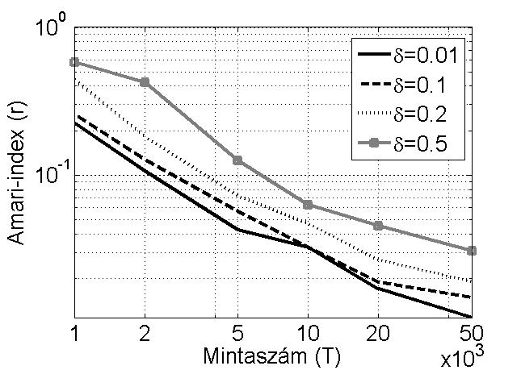
PNL-ARX-IPA demo
rejtett (e)
becsült (ideális esetben)
G
Becslés jósága: G blokkpermutációs mtx-sága → Amari-index (r) ∈ [0,1], tökéletes: 0.
δ: kontrollméret

Slide 11
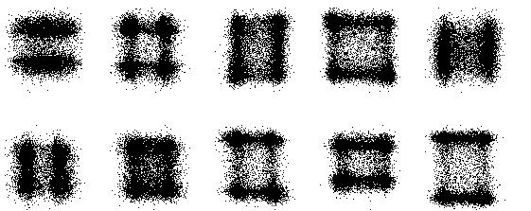
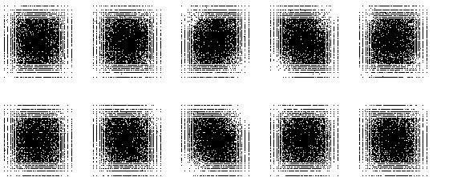
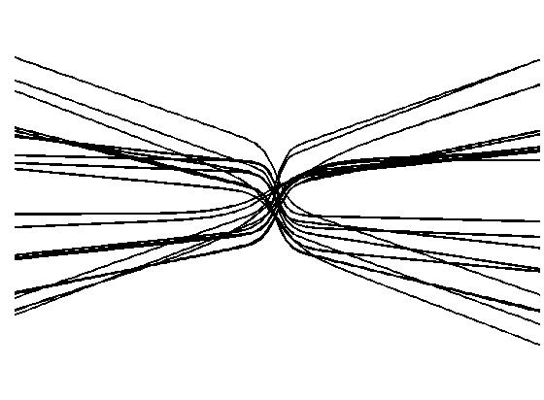
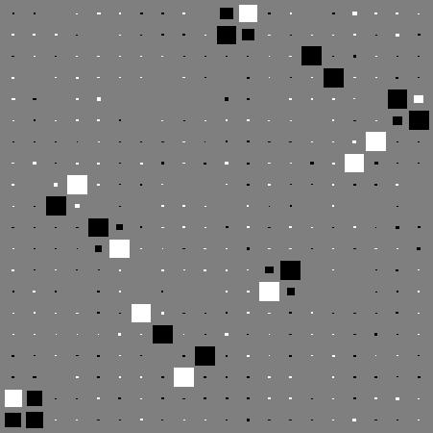

PNL-ARX-IPA demo (T=50e, δ=0.1)
megfigyelés (x)
x Gausszosítás után
f_{i}
G: Hinton-diagram
becslés (e)

Slide 12
Összefoglalás
Infomax alapú identifikációt, a független folyamatok keresésével összekapcsoltuk
Szeparációs elv:
PNL-ARX-IPA
Gausszosítás
ARX-IPA: rejtett, lineáris infomax
ARX: teljesen megfigyelhető, lineáris infomax + ISA

Slide 13
Hivatkozások (saját) - 1
[1] Szabó, Z., Lőrincz, A.: Complex independent process analysis. Acta Cybernetica (2007) (benyújtva).
[2] Szabó, Z., Póczos, B., Lőrincz, A.: Auto-regressive independent process analysis without combinatorial efforts. Pattern Analysis and Applications (2007) (elfogadva).
[3] Szabó, Z., Póczos, B., Lőrincz, A.: Undercomplete blind subspace deconvolution via linear prediction. ECML 2007, LNAI 4701, Springer-Verlag, 740-747.
[4] Szabó, Z., Póczos, B., Szirtes, G., Lőrincz, A.: Post nonlinear independent subspace analysis. ICANN 2007. LNCS 4668 - I., Springer-Verlag, 677-686.
[5] Póczos, B., Szabó, Z., Kiszlinger, M., Lőrincz, A.: Independent process analysis without a priori dimensional information. ICA 2007. LNCS 4666, Springer-Verlag, 252-259.
[6] Szabó, Z., Póczos, B., Lőrincz, A.: Undercomplete blind subspace deconvolution. Journal of Machine Learning Research 8 (2007) 1063-1095.

Slide 14
Hivatkozások (saját) - 2
[7] Lőrincz, A., Szabó, Z.: Neurally plausible, non-combinatorial iterative independent process analysis. Neurocomputing - Letters 70 (2007) 1569-1573.
[8] Szabó, Z., Lőrincz, A.: Independent subspace analysis can cope with the curse of dimensionality. Acta Cybernetica 18 (2007) 213-221.
[9] Szabó, Z., Lőrincz, A.: Real and complex independent subspace analysis by generalized variance. ICARN 2006, 85-88.
[10] Szabó, Z., Póczos, B., Lőrincz, A.: Cross-entropy optimization for independent process analysis. ICA 2006. LNCS 3889, Springer (2006) 909-916.
[11] Szabó, Z., Póczos, B., Lőrincz, A.: Separation theorem for K-independent subspace analysis with sufficient conditions. Tudományos jelentés, Eötvös Loránd Tudományegyetem, Budapest (2006) http://arxiv.org/abs/math.ST/0608100.
[12] Szabó, Z.: Separation Principles in Independent Process Analysis. Doktori disszertáció, 2008 (benyújtva).

Slide 15
Hivatkozások (külső)
[13] Petrov, V.: Central limit theorem for m-dependent variables. All-Union Conference on Probability Theory and Mathematical Statistics, 38-44, 1958.
[14] Póczos, B., Lőrincz, A.: D-optimal Bayesian Interrogation for Parameter and Noise Identification of Recurrent Neural Networks. Journal of Machine Learning Research-be benyújtva, TR: http://arxiv.org/abs/0801.1883
[15] Ziehe, A., Kawanabe, M., Harmeling, S., Müller, K.-R.: Blind separation of postnonlinear mixtures using linearizing transformations and temporal decorrelation. Journal of Machine Learning Research 4(7-8), 1319–1338 (2004)

